Slide 1



HAIE
RADAR: Sistema de Inteligência de Fornecedores
Conectando empresas com transparência e eficiência.
VISÃO GERAL
O RADAR é uma plataforma B2B desenvolvida para otimizar conexões na cadeia de suprimentos por meio de ferramentas dedicadas a cada perfil de usuário.
O PROBLEMA
Quem compra não encontra bons fornecedores. Quem fornece não chega aos clientes. Os marketplaces tradicionais são abertos a qualquer cadastro, sem segurança comercial nem garantia de recebimento de produtos e serviços.
A NOSSA MISSÃO
Tornar a análise de fornecedores mais simples, transparente e acessível.
MÓDULOS DISPONÍVEIS
Fornecedor: Ferramentas e análise para a gestão de fornecedores.
Representante: Organização e inteligência para gestão comercial.
Cliente: Soluções para gerenciar o relacionamento com clientes.

Slide 2
HAIE
RADAR: Sistema de Inteligência de Fornecedores
COMO FUNCIONA
1
Escolha uma categoria ou pesquise direto
2
Veja os fornecedores e filtre por localização
3
Consulte as informações de cada fornecedor
4
Entre em contato direto com quem vai atender
Para pessoas Físicas (CPF) e Jurídicas (CNPJ).
CONFIANÇA EM CADA CADASTRO
Cadastro validado: CNPJ conferidos, com dados da empresa consultados na Receita.
Aprovação pela equipe: Cada cadastro é analisado e aprovado manualmente antes de entrar.
Avaliação dos clientes: Clientes avaliam as empresas, e um ranking mostra as melhores.
Histórico e indicadores: Fornecedores qualificados pelo histórico de atendimento.
JÁ FUNCIONA HOJE
Cadastro com aprovação do administrador e Validação de CNPJ e CPF
Consulta automática de CNPJ e CEP
Avaliação de produtos e ranking de empresas
Prazo de entrega por fornecedor
Senhas criptografadas e backup automático
IMPACTO E VISÃO
Mais agilidade
Otimiza o tempo de clientes e fornecedores na hora de negociar.
Mercado em aberto
Segmento pouco explorado, com espaço para crescer.
Meta: Brasil
Ser reconhecida em todo o país. Acesso por planos.
HAIE · Encontre. Conecte. Negocie.
<número>/6

Slide 3
HAIE
Do problema à solução
O QUE FALTA E COMO O RADAR RESOLVE
PROBLEMAS:
SOLUÇÃO RADAR
Solicitação de cadastro com validação de CNPJ/CPF e aprovação pelo administrador.
Cadastro aberto a qualquer um
Segurança Comercial
Cada empresa tem status, score de risco e histórico de atendimento.
Sem garantia nem feedback
Avaliação de produtos pelos clientes e ranking das melhores empresas.
Difícil encontrar bons fornecedores
Busca por categoria, nome ou CNPJ, filtros de localização e mapa.
FLUXO DE UM CADASTRO
1
Empresa solicita o cadastro
2
CNPJ ou CPF é validado
3
Administrador aprova ou rejeita
4
Empresa entra na plataforma
A NOSSA MISSÃO
Tornar a análise de fornecedores mais simples, transparente e acessível.
HAIE · Encontre. Conecte. Negocie.
<número>/6

Slide 4
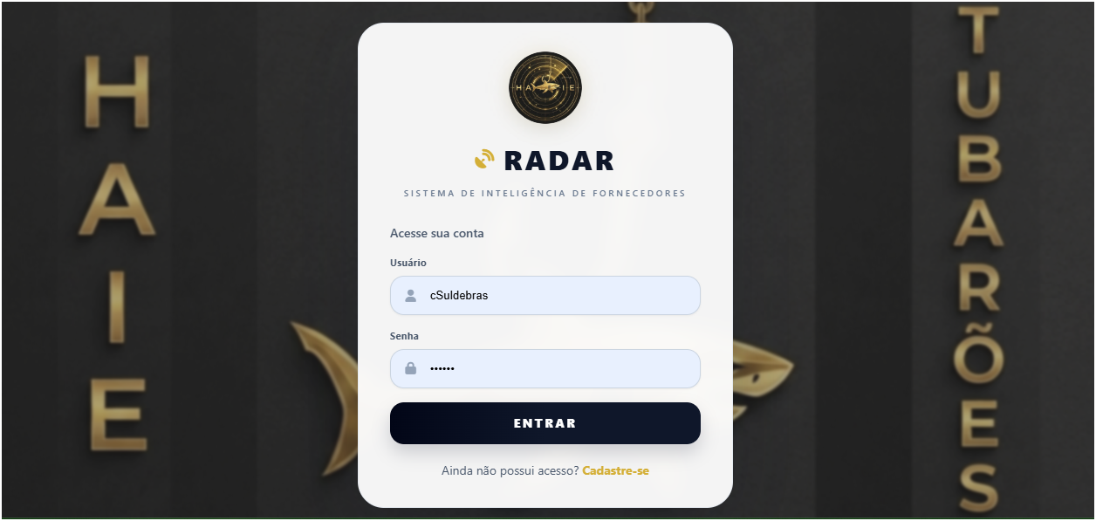
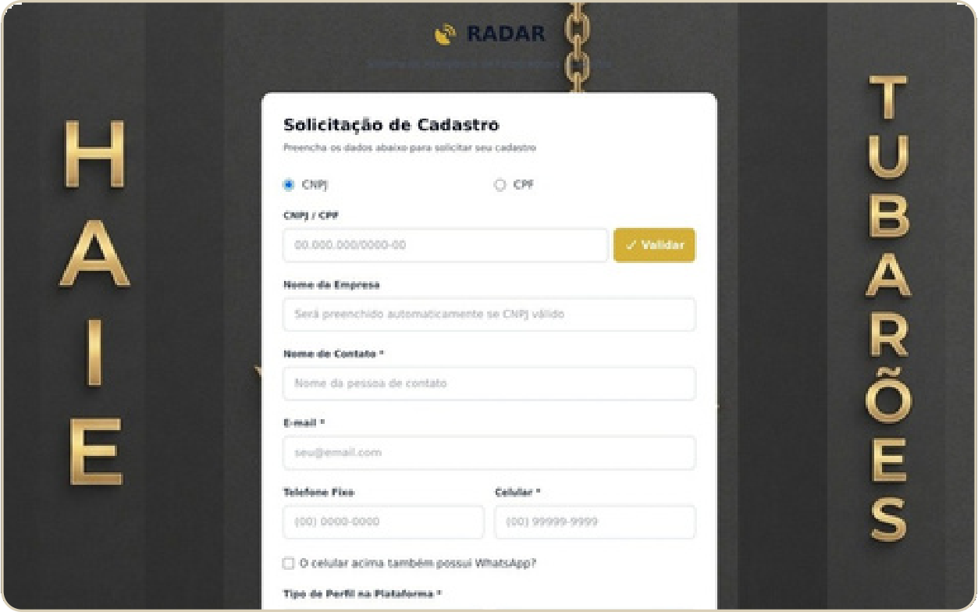
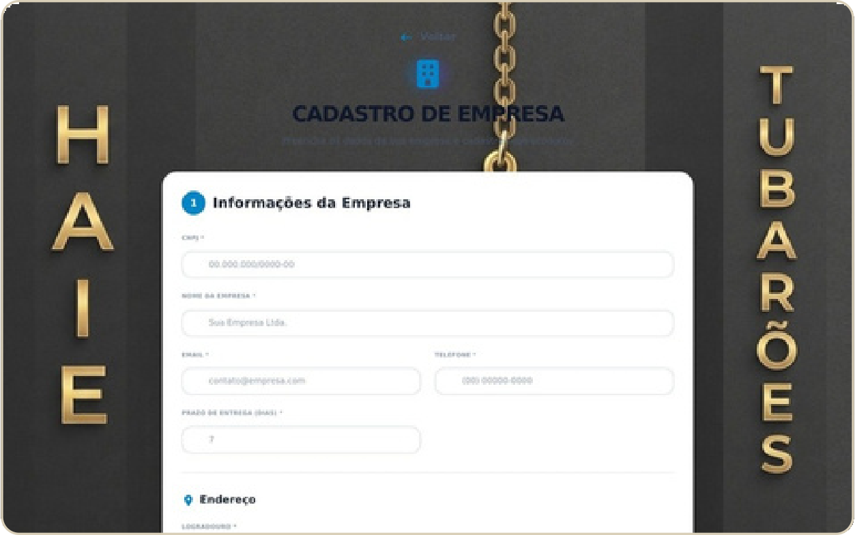
HAIE
O site: Acesso e Cadastro
TELAS REAIS DO SISTEMA
Acesso por perfil
Um só login para fornecedor, representante e cliente
Cada perfil entra direto no seu módulo
Acesso ao cadastro na própria tela
Solicitação de cadastro
Escolha entre CNPJ e CPF
Botão Validar confere o documento
Nome da empresa preenchido automaticamente para CNPJ válido
Escolha do tipo de perfil na plataforma
Cadastro de empresa
Dados da empresa: CNPJ, razão social, e-mail e telefone
Prazo de entrega informado pelo fornecedor
Endereço completo, com consulta de CEP
HAIE · Encontre. Conecte. Negocie.
<número>/6

Slide 5
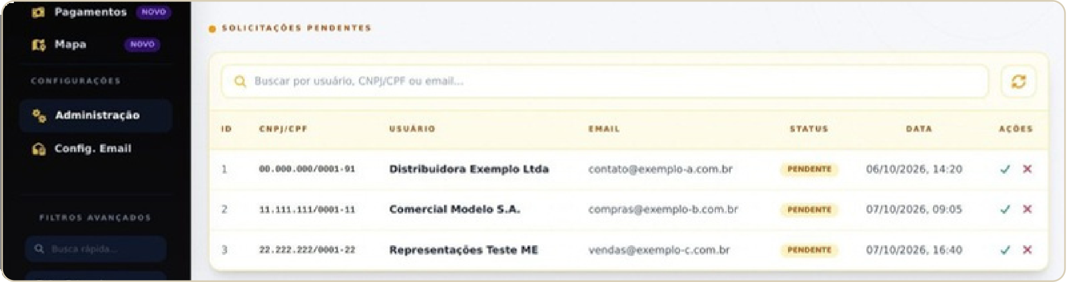
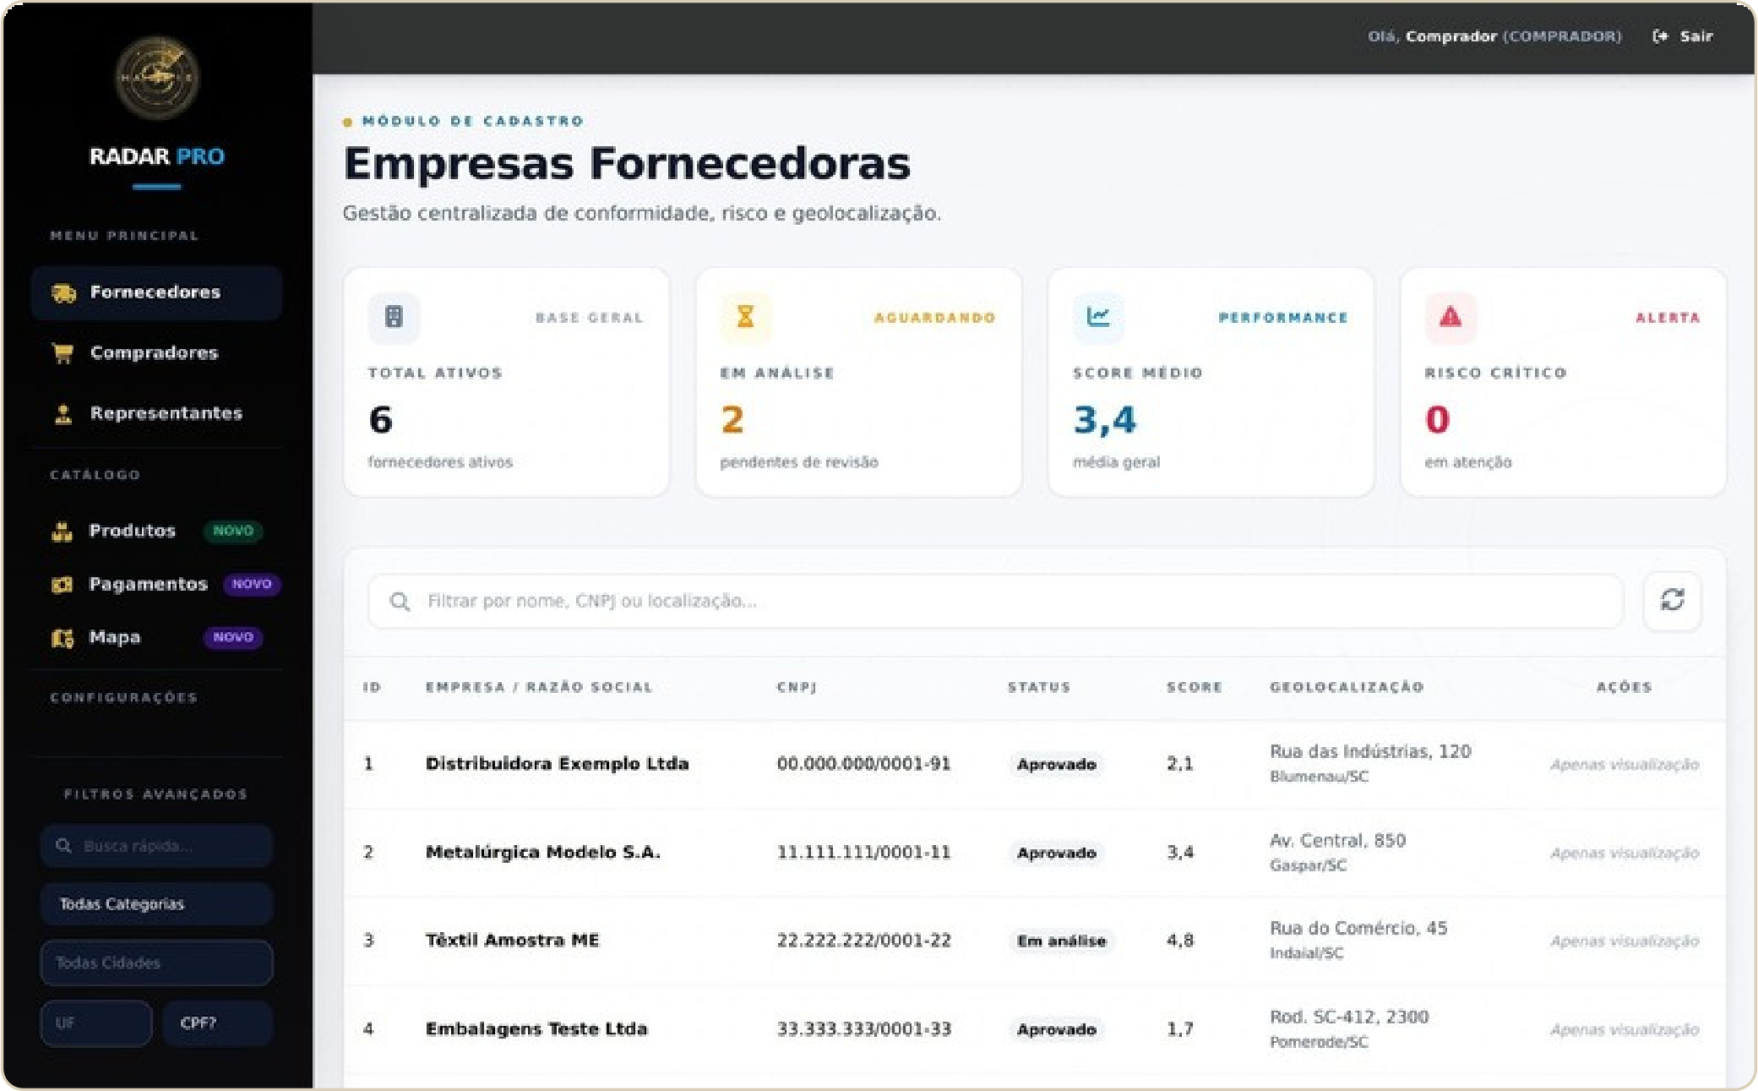
HAIE
O site: Gestão e Confiança
TELAS REAIS DO SISTEMA
Aprovação pelo administrador
Solicitações pendentes com CNPJ/CPF, usuário, e-mail e data
Aprovar ou rejeitar cada cadastro com um clique
Controle de usuários e configurações de e-mail
Empresas fornecedoras
Painel com total de ativas, em análise, score médio e risco crítico
Busca por nome, CNPJ ou localização, com filtros de categoria e cidade
Status, score e geolocalização de cada empresa
Telas reais do sistema. Os dados exibidos nas listas são fictícios, apenas para demonstração.
HAIE · Encontre. Conecte. Negocie.
<número>/6

Slide 6







HAIE
Quem faz a HAIE
EQUIPE
Heloisa
Backend
Jonathan
Backend
Anderson
Backend
Eduarda
Frontend
HAIE
Encontre. Conecte. Negocie.
Acesse o sistema RADAR e transforme a sua análise e operação.
Ian
Páginas, redes sociais e ideias
HAIE · Encontre. Conecte. Negocie.
<número>/6

